Slide 1
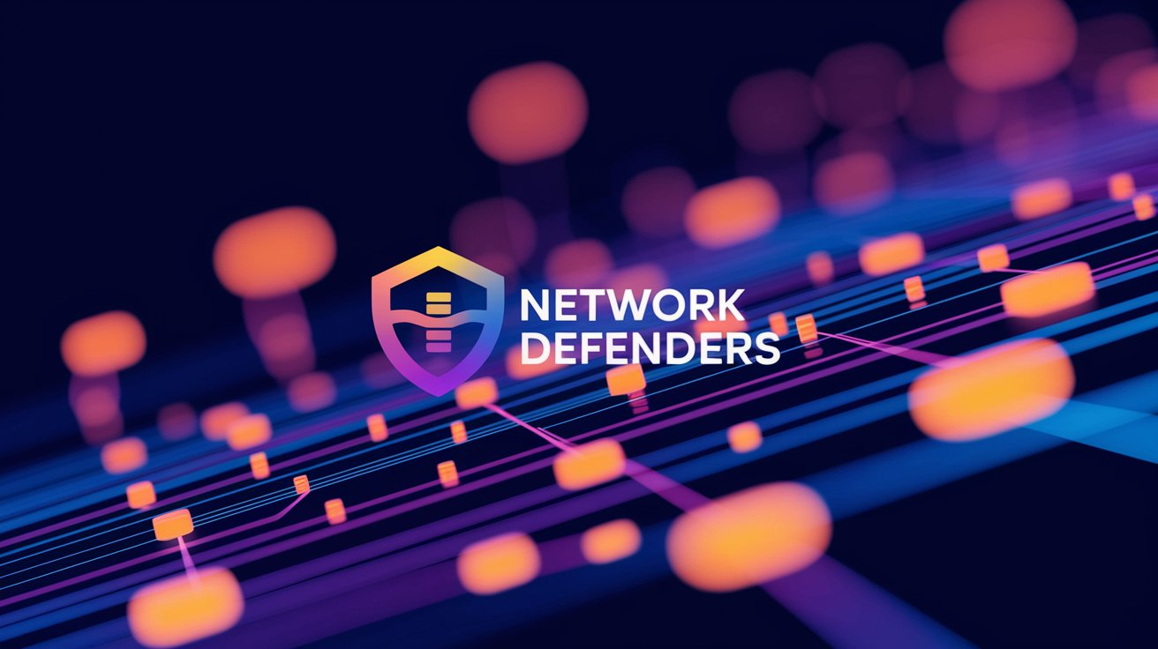
Projet de fin d’étude en Techniques de Réseaux Informatiques Canado Techniques
Groupe: Median

Slide 2
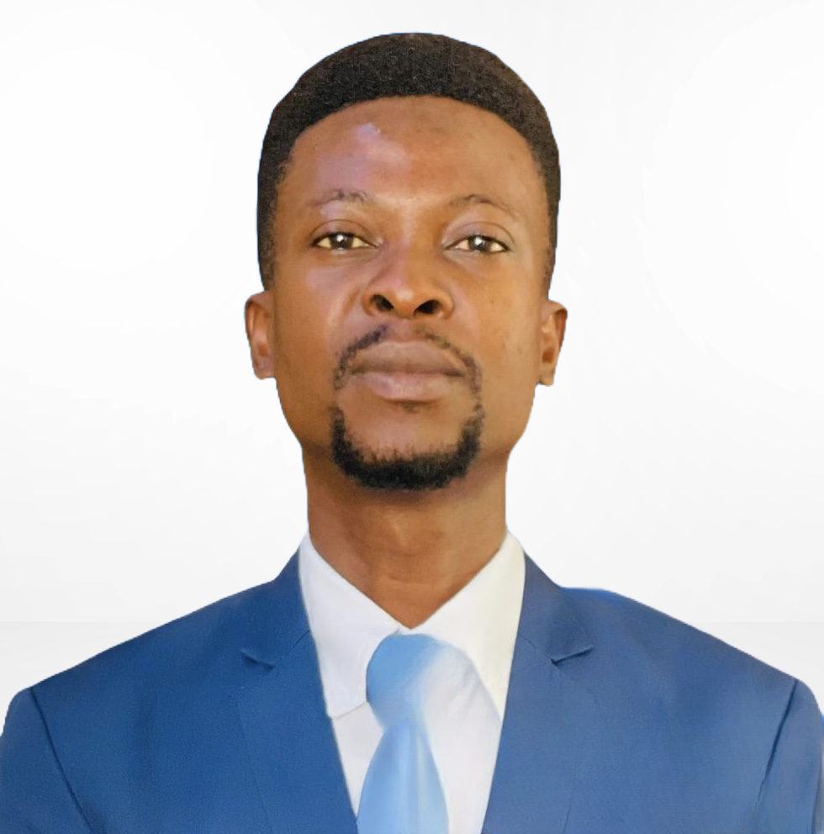
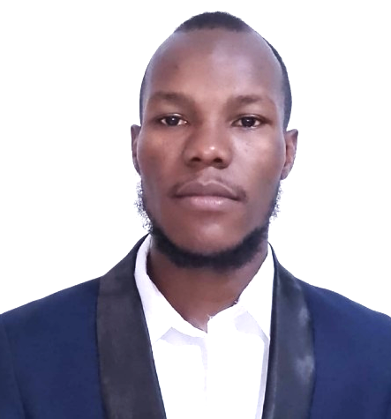
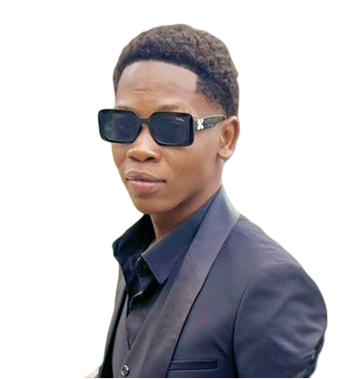

Présentation du groupe
Clairveus
Clerreus
Pierre Richard Lubin
Charles Pierre Alexandre
Damus Slovenshy
Technicien en Réseaux Informatiques
Technicien en Réseaux Informatiques
Technicien en Réseaux Informatiques
Technicien en Réseaux Informatiques
Projet:Cisco Groupe : NETWORK DEFENDERS

Slide 3
V
NETWORK DEFENDERS
L’OBJECTIF DE L'ÉQUIPE
1
LA FIABILITE
Suite à l'appel d'offre que nous avons reçu, notre objectif était de concevoir et déployer un réseau standard qui garantit:
2
LA DISPONIBILITE
3
LA SECURITE
4
LA HAUTE PERFORMANCE
5
LA STABILITE

Slide 4
Présentation de la topologie et de ses composantes
Composants
Avantages
Inconvénients
Présenter par
Damus slovensky

Slide 5
CONNECTIVITE ENTRE LES DEUX SITES (WAN DEDIE)
WAN dedie
Pourquoi ce choix
Fonctionnement
Avantage
Présenté par
Charles Pierre Alexandre

Slide 6
Présentation des protocols configurés
IP
VLAN
VTP
STP
ETHERCHANNEL
HSRP
EIGRP
DHCP
PAT
NAT
Protocols
Networks
Présenté par Pierre Richard Lubin

Slide 7

Présentation de la sécurité du réseau
Contre mesure
Pare-feu (Firewall)
Cryptage
Authentification multifactorielle
Formation du personnel
Présenté par Clerreus Clairveus

Slide 8
Merci de nous avoir suivi

Slide 9
Espace questions
?

